Slide 1
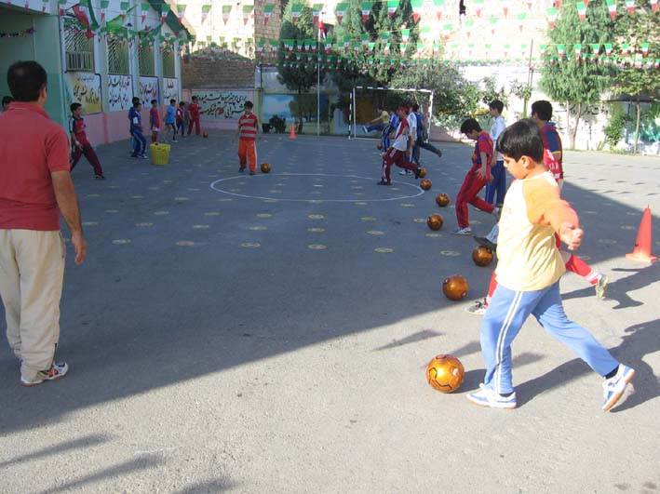

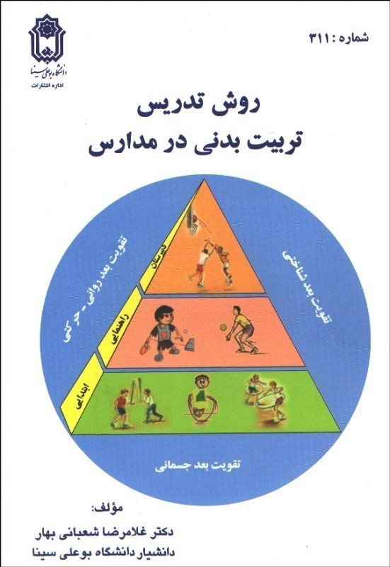

مبانی آموزش تربیت بدنی مدرس: دکتر حمزه مرادی
دانشگاه فرهنگیان
پردیس علامه امینی استان آذربایجان شرقی
جلسه چهارم

Slide 2
حرکات تخصصی
در دوره حرکات تخصصی، حرکات پایه به تدریج پالایش یافته و ترکیب می شوند تا در زندگی روزمره و فعالیتهای ورزشی استفاده شوند.این دوره شامل سه مرحله است.
این دوره نیز شامل سه مرحله است:
1) مرحله گذر یا انتقالی( 7 تا 10 سالگی ): در این مرحله کودک همان عناصر حرکات پایه را به کنترل و دقت بیشتر انجام می دهد و کاربرد و ترکیب آنها را در موقعیت های مختلف آغاز می کند.
2)مرحله کاربرد(11 تا 13 سالگی): در این مرحله تجربیات و قابلیت های شناختی کودک افزایش پیدا کرده و بر اساس عوامل فردی، محیطی و عوامل مربوط به تکلیف در مورد عملکرد های گوناگون تصمیم گیری می کند. در این مرحله شرکت در فعالیت های خاص را ترجیح می دهد و از شرکت در برخی فعایت ها خود داری می کنند. در اين دوره افراد مطابق علاقه و توانائيهايشان، ورزشهاي تيمي يا انفرادي رابراي تخصصي شدن انتخاب مي كنند. خود آزمايي آنها از قدرتها , ضعفها , فرصتها و محدوديتها در حقيقت انتخاب آنها را محدود مي سازد.
3) مرحله استفاده(بهره برداری) مادام العمر(از 14 سالگی به بعد): در این مرحله کودک رشد بیشینه را در حرکات خود نشان می دهدو حرکات کسب شده را در سراسر زندگی مورد استفاده قرار می دهد.

Slide 3
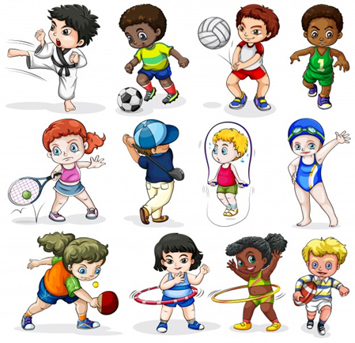

رشته های ورزشی

Slide 4
الزامات اجراي درس تربيت بدني
سلامت
ايمني
كتاب راهنما و دفتر كار
تجهيزات

Slide 5
دروس اختیاری
دروس انتخابی
(غیر اجباری)
دروس اختصاصی (اجباری)
محتوای آموزشی برنامه درس ملی

Slide 6
دروس اختصاصی(اجباری)
اين كلاسها، همانند ساير دروس‌، در متن برنامه‌هاي هفتگي دانش‌آموزان گنجانيده مي‌شود.
اين كلاسها عموماً در قالب زماني دو ساعت در هفته برنامه‌ريزي مي‌شود و جزء برنامه‌هاي تدريس موظف معلمان تربيت‌بدني در مدارس محسوب مي‌شود.
محتواي اين كلاسها عمدتاً شامل موارد زير است‌: آموزش فعاليتها و مهارتهاي مختلف حركتي‌، ارائة شيوه‌هاي مختلف توسعه و افزايش قابليتهاي جسماني‌، آموزش قواعد و مقررات رشته‌هاي مختلف ورزشي‌، آموزش شيوه‌هاي صحيح اجراي تمرينهاي ورزشي با رعايت تمام مسائل و اصول پرورشي و تربيتي و سلامتي‌.

Slide 7
محتوای آموزشی برنامه درس ملی
تمام مدارس کشور ملزم به اجرا ی آن هستند.
اهداف:الف) تربیت بدنی و سلامت ب)آمادگی جسمانی و حرکتی د) آموزش مقدماتی مهارت های ورزشی
اختصاصی(اجباری)
ابتدایی
راهنمایی
دبیرستان
پایه اول: آزاد
پایه دوم: ژیمناستیک
پایه سوم: شنا (سباح)
پایه هفتم: بسكتبال
پایه هشتم: والیبال
پایه نهم: هندبال
پایه دهم: بسکتبال و فوتسال
پایه چهارم: طناب بازی
پایه ششم: دو و ميداني
پایه دوازدهم: هندبال و بدمینتون
پایه پنجم: تنیس روی میز
پایه یازدهم: والیبال و تنیس روی میز

Slide 8
دروس انتخابی(غیر اجباری)
كلاسهايي كه مسئولان آموزشگاه و معلمان تربيت‌بدني و ورزش در خارج از ساعات برنامه‌هاي هفتگي درسي برنامه‌ريزي و دانش‌آموزان به طور داوطلبانه در اين كلاسها شركت مي‌كنند.
در اين‌گونه كلاسهاي تكميلي‌ِ تربيت‌بدني كه در برنامة هفتگي گنجانيده مي‌شود، معمولاً آن دسته از دانش‌آموزان كه در اجراي مهارتهاي ورزشي دچار مشكل هستند و احتمال بهبود آنها با شركت در كلاسهاي فوق برنامة تربيت‌بدني وجود دارد، به اين كلاسها هدايت مي‌شوند.
بنابراين توصيه مي‌شود كه شركت‌كنندگان در كلاسهاي فوق برنامه در فعاليتهايي شركت كنند كه قبلاً در كلاسهاي آموزشي تدريس شده است تا بتوانند با تمرين بيشتر در كلاسهاي فوق برنامه كمبودهاي جسماني‌، مهارتي و رواني‌اجتماعي خود را برطرف كنند.

Slide 9
دروس اختیاری
اين كلاسها زير نظر معلمان تربيت‌بدني واجد شرايط و با صلاحيت و آموزش ديده با امكانات آموزشي مناسب داير مي‌گردد.
اين كلاسها به خصوص در دورة تحصيلي دبستان‌، كه امكان رفع نقص و بهبود ناتوانيهاي جسمي و رواني كودكان و نوجوانان بيشتر است‌، از اهميت فوق‌العاده‌اي برخوردار است‌.

Slide 10
محتوای آموزشی برنامه درس ملی
محتوای آموزشی برنامه درس ملی
اختیاری
فوتسال
والیبال
تنیس روی میز
ورزش زورخانه ای
هندبال
بومی محلی
دوچرخه سواری
بدمینتون
پیاده روی در کوهستان
انتخابی (غیر اجباری)
پیاده روی
اجرای آن ها در اختیار اداره استان و معلم مدرسه می‌باشد.

Slide 11
تکالیف و سوال‌ها
1- در مقطع ابتدایی در پایه های دوم، چهارم و ششم چه تکنیک ها و مقررات رشته های ورزشی به دانش آموزان آموزش داده می شود (با ذکر نام تکنیک و قوانین بر اساس هر پایه تحصیلی و رشته ورزشی)؟
« پاسخ صحیح به هر سوال 0/5 نمره به پایان ترم اضافه می شود »

Slide 12

از توجه شما سپاسگزاريم

